Slide 1
Сибирское управление Федеральной службы по экологическому, технологическому и атомному надзору
Исполняющий обязанности заместителя руководителя Сибирского управления
Тихонов Игорь Юрьевич
доклад «О правоприменительной практике Сибирского управления Ростехнадзора в 2018 году на объектах ведения горных работ и обогащения полезных ископаемых»

Slide 2
Сибирское управление Федеральной службы по экологическому, технологическому и атомному надзору
В государственном реестре опасных производственных объектов зарегистрированы и поднадзорны
Сибирскому управлению Ростехнадзора на территории Кузбасса:
65 ОПО «шахта угольная»
I класс опасности (чрезвычайно высокой опасности) – контроль осуществляется в режиме постоянного надзора.
41 - действующие,
10 - в стадии ликвидации,
12 - в стадии консервации,
2 - в стадии строительства.
Слайд № 1

Slide 3
Сибирское управление Федеральной службы по экологическому, технологическому и атомному надзору
Все шахты Кузбасса являются опасными по газу и взрывчатости угольной пыли.
50 шахт имеют 3-ю и более высокую категорию по газу метану.
В том числе:
17 шахт опасные по внезапным выбросам угля и газа;
24 шахты сверхкатегорные по газу метану;
9 шахт третьей категории по газу метану;
7 шахт второй категории по газу метану;
9 шахт первой категории по газу метану.
44 шахты, где горные работы ведутся на пластах опасных или угрожаемых по горным ударам (опасных по горным ударам 8 шахт, угрожаемых по горным ударам 36 шахт).
Отрабатываются 77 угольных пластов склонных к самовозгоранию.
Слайд № 2

Slide 4
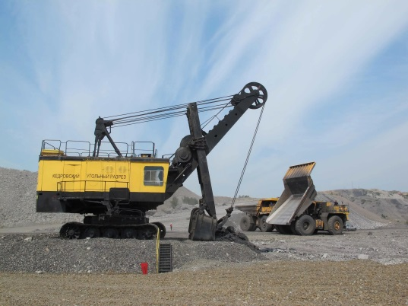
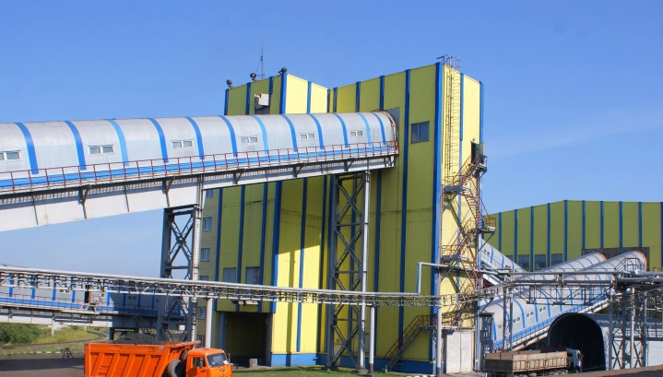
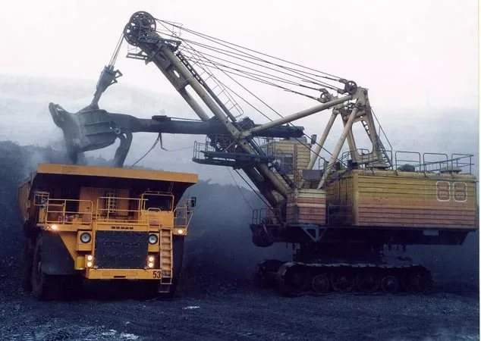
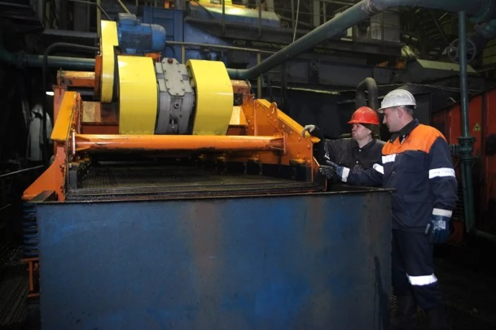
117 – опасных производственных объектов «разрез угольный»;
79 - объектов по обогащению и переработке полезных ископаемых.
Слайд № 3

Slide 5
Основные показатели надзорной деятельности Сибирского управления Ростехнадзора на предприятиях угледобычи за 12 месяцев 2017-2018 гг.
Наименование показателей | 12 мес. 2017 г. | 12 мес. 2018 г. | ± 2017/2018 гг.
Общее количество проверок | 6076 | 6222 | +146
Количество выявленных нарушений | 46886 | 48411 | +1525
Количество наложенных административных штрафов | 6824 | 6912 | +88
сумма наложенных штрафов (млн. руб.) | 238,28 | 242,02 | +3,74
сумма взысканных штрафов (млн. руб.) | 183,56 | 192,69 | +9,13
административное приостановление деятельности | 582 | 588 | +6
дисквалификация | 5 | 8 | +3
Слайд № 4

Slide 6
Административная приостановка работ
- применяется только там, где есть непосредственная угроза возникновения аварии или угроза жизни и здоровью людей.
Недопустимым является нарушение таких параметров, как:
нарушение газового режима;
нарушение проектной документации при осуществлении работ в подготовительных выработках;
нарушение требований безопасности в очистных забоях;
нарушение требований безопасности на подземном транспорте.
Безопасность прежде всего!
Слайд № 5

Slide 7
Сибирское управление Федеральной службы по экологическому, технологическому и атомному надзору
В 2018 году за нарушения пылегазового режима (превышения предельно допустимых концентраций газа и отложений взрывоопасной концентраций пыли)
произведено 200 приостановок
78 – газ 122 - пыль
По постановлению суда приостанавливалась эксплуатация 173 объектов на транспорте.
Слайд № 6

Slide 8
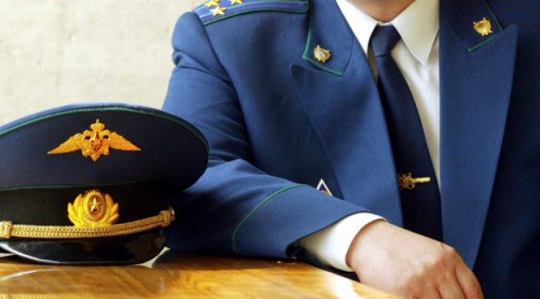
Сведения о привлечении должностных лиц угледобывающих предприятий к административной ответственности в виде дисквалификации в 2018 году
Возбуждено дел о привлечении должностных к административной ответственности в виде дисквалификации |  |  | Назначенное судом административное наказание
в 2018 году
Всего | Сибирским управлением Ростехнадзора | Кемеровской межрайонной прокуратурой по надзору за исполнением законов в угледобывающей отрасли
39 | 19 | 20
23 | 10 | 13 | ШТРАФ
15 | 8 | 7 | Дисквалификация
1 | 1 | - | Дисквалификация в стадии обжалования
Слайд № 7

Slide 9
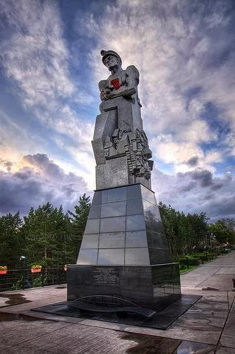
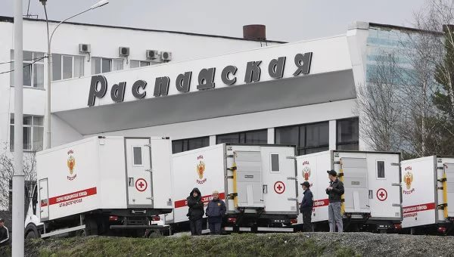
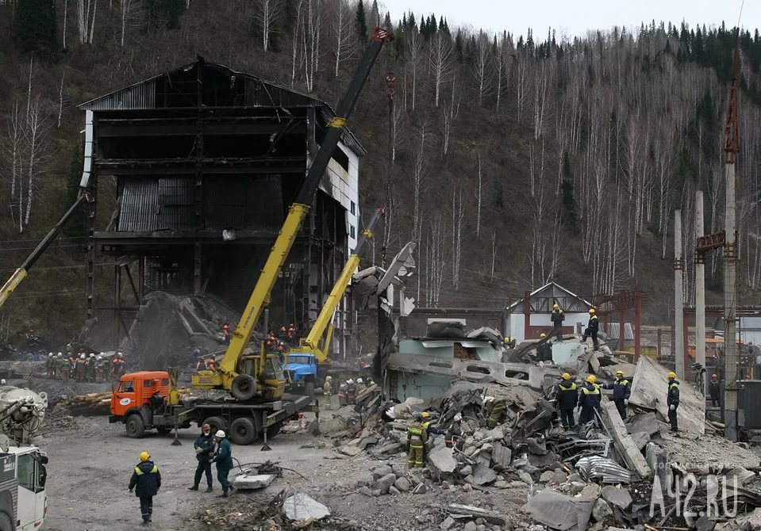
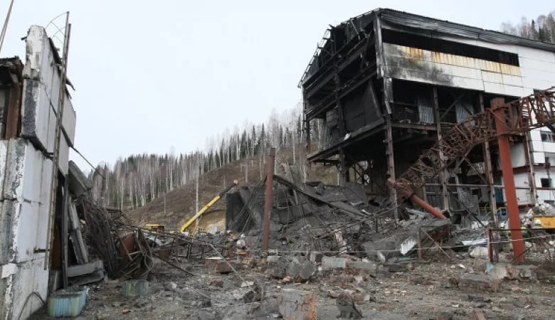
Авария на шахте «Распадская»
в ночь на 9 мая 2010 года
Трагедия, которая унесла жизни 90 человек
Слайд № 8

Slide 10
Мероприятия по актуализации действующих требований безопасности ведения работ, связанных с пользованием недрами
Указом Президента Российской Федерации Ростехнадзор был выведен из состава Министерства природных ресурсов, и руководство его деятельностью было поручено осуществлять Правительству Российской Федерации;
В сентябре 2010 года была создана прокуратура по надзору за исполнением законов в угледобывающей отрасли;
Внесены изменения в Кодекс Российской Федерации «Об административных правонарушениях» в части усиления Административной ответственности за нарушения требований промышленной безопасности и условий действия лицензий.
Слайд № 9

Slide 11
Системы дистанционного контроля промышленной безопасности опасных производственных объектов
обеспечивает контроль состояния промышленной безопасности и оповещение о критических событиях на объекте в режиме реального времени при функционировании объекта в различных технологических режимах
позволяет определить критическое состояние промышленной безопасности на основе анализа выявления совокупности незначительных признаков.
В дальнейшем дистанционный мониторинг даст нам возможность перехода к принципу «презумпции невиновности», когда Ростехнадзор будет приходить с проверкой, в случае если у нас есть для этого повод.
Все остальное – ответственность наших поднадзорных организаций.
Слайд № 10

Slide 12
В 2018 году уровень добычи угля в Кузбассе достиг 255,3 млн.т.:
● открытыми горными работами 156,8 млн.т. (65%) ● подземными горными работами 89,5 млн.т. (35%)
Слайд № 11

Slide 13
Динамика добычи, аварийности и травматизма со смертельным исходом при добыче угля в Кузбассе
Слайд № 12

Slide 14
Удельный смертельный травматизм, чел./млн.т
Долгосрочная программа развития угольной промышленности России: 0,05 в 2030 году
Слайд № 13

Slide 15
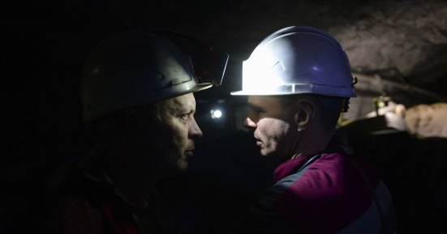
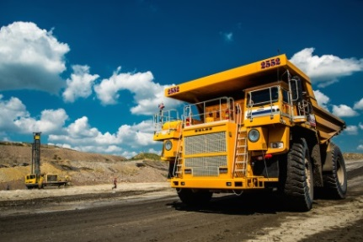
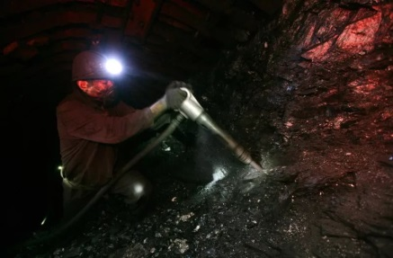
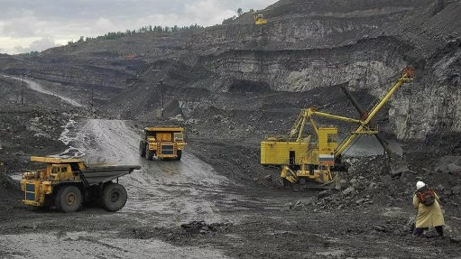
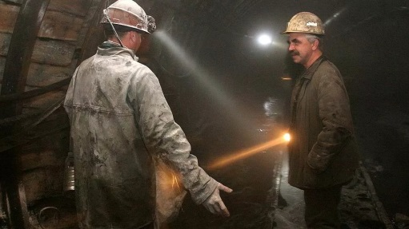
Аварийность на угледобывающих предприятиях Кузбасса
за период 2010 – 2018 гг.
 | 2010 | 2011 | 2012 | 2013 | 2014 | 2015 | 2016 | 2017 | 2018 | Всего:
Взрывы, вспышки метана | 6 | 3 | 2 | 3 | 3 | - | - | - | - | 17
Загазирование метаном | 1 | 1 | 1 | - | - | - | 1 | - | - | 4
Пожары подземные | 7 | 4 | 6 | 4 | 3 | 4 | 1 | - | 4 | 33
Затопление горных выработок | - | - | - | 1 | 1 | 1 | 1 | - | - | 4
Обрушения | 1 | 1 | 1 | 1 | - | - | 1 | 1 | - | 6
Внезапные выбросы | - | - | - | - | - | - | 1 | 1 | - | 2
Обрушение отвала | 1 | - | - | - | - | 2 | - | - | - | 3
Пожар ОФ | - | - | 1 | - | - | - | 1 | - | - | 2
Падение БелАЗа | 1 | 1 | 1 | - | - |  |  |  |  | 3
ВСЕГО аварий: | 17 | 10 | 12 | 9 | 7 | 7 | 6 | 2 | 4 | 74
Слайд № 14

Slide 16
Динамика добычи, аварийности и травматизма со смертельным исходом
при подземной добыче угля в Кузбассе
Слайд № 15
Слайд № 8

Slide 17
Сведения об авариях, допущенных на предприятиях подземной угледобычи (шахтах) в 2018 году:
07.04.2018 г. - ПАО «Мечел» филиал ПАО «Южный Кузбасс» - Управление по подземной добыче угля шахта «им. В.И. Ленина» - эндогенный пожар.
13.05.2018 г. ООО "Промышленная торговая компания - Уголь" ООО «Шахта Грамотеинская» - эндогенный пожар.
14.08.2018 г. ООО "УК "Талдинская« АО «Шахтоуправление «Талдинское-Южное» - эндогенный пожар.
09.12.2018 г. АО «УК "Северный Кузбасс» шахта «Первомайская» - экзогенный пожар в отработанном пространстве выемочного участка лавы.
Слайд № 16

Slide 18
Мероприятия по предупреждению возникновения пожаров
Обеспечить надлежащий контроль за ранними признаками самовозгорания угля в выработанном пространстве отработанных выемочных участков путем обеспечения достаточного количества контрольных точек позволяющих иметь полную информацию о газовой атмосфере в выработанном пространстве отработанных выемочных участков.
Для обнаружения ранних признаков пожара обеспечить автоматический газовый контроля оксида углерода у изолирующих перемычек.
На пластах угля, склонных к самовозгоранию, изоляцию выработанных пространств отработанных выемочных участков проводить так, чтобы концентрация кислорода в рудничной атмосфере в изолированном выработанном пространстве не превышала 10%.
Обеспечить производство горных работ в строгом соответствии с проектной документацией особенно в части исполнения календарного графика добычи угля, проведения горных выработок.
Обеспечить надлежащий контроль за производством горных работ руководителями и специалистами шахты в соответствии с требованиями, изложенными в ст. 9 ФЗ-116 «О промышленной безопасности опасных производственных объектов».
Обеспечить безусловное выполнение мер по предотвращению фрикционного искрения.
Слайд № 17

Slide 19
Смертельный травматизм в шахтах Кузбасса в 2018 году
№ п/п | Наименование предприятия | Дата н/с | Кол-во травм. | Место происшествия
1 | ООО «Шахта «Юбилейная» | 11.01.2018г. | 1 | Транспорт к дизелевозный
 | АО "ТопПром"
2 | ООО «Шахта «Осинниковская» | 07.02.2018г. | 1 | Обрушение в подготовительном забое
 | ООО "Распадская угольная компания"
3 | ООО "Шахта "Есаульская« | 15.03.2018г. | 1 | Транспорт конвейерный
 | ООО "Распадская угольная компания"
4 | Шахта Южная" (филиал АО "Черниговец) | 08.08.2018г. | 1 | Транспорт конвейерный
 | АО ХК «СДС-Уголь»
5 | АО «Разрез Инской» | 27.11.2018г. | 1 | Транспорт конвейерный
6 | ООО "УМГШО" (в филиале "Шахта "Ерунаковская-8" АО "ОУК "Южкузбассуголь") | 18.12.2018г. | 1 | Демонтажные работы в лавы
7 | Шахта Южная" (филиал АО "Черниговец) | 19.12.2018г. | 1 | Транспорт конвейерный
 | АО ХК «СДС-Уголь»
Слайд № 18

Slide 20
Основные системные причины травматизма и аварийности на предприятиях подземной угледобычи
- Действующие на предприятиях системы управления промышленной безопасностью носят формальный характер и не способны в полной мере прогнозировать и предупреждать возникновение критических рисков приводящих к авариям и несчастным случаям.
- Ненадлежащий уровень производственного контроля на предприятиях, позволяющий производство горных работ на неисправном оборудовании, без наряда, с нарушением проектно-технической документации или её полном отсутствии.
- Низкий уровень исполнения проектно-технической документации. Неправильно принятые технические решения неизбежно ведут к авариям и несчастным случаям.
- Недостаточная квалификация персонала предприятий, прежде всего руководящего состава, не позволяет организовать безопасное производство работ.
- Системный характер нарушений требований безопасности, допускаемых практически всеми – от рабочих до руководителей.
Слайд № 19

Slide 21
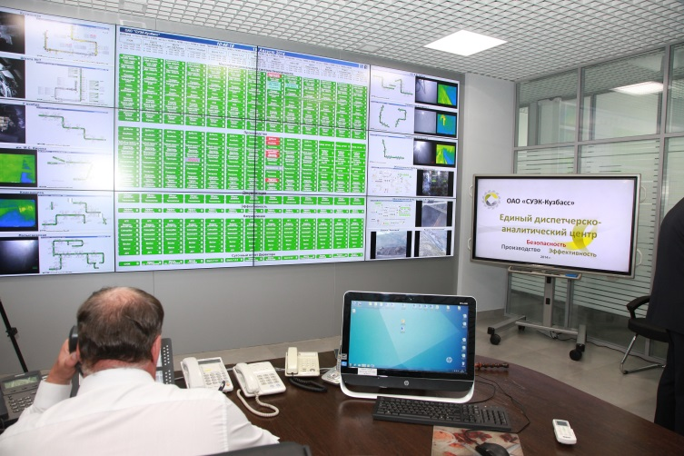
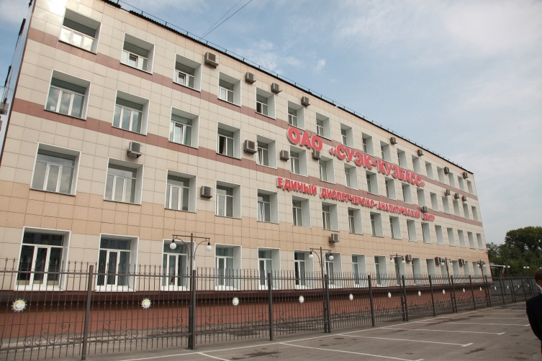
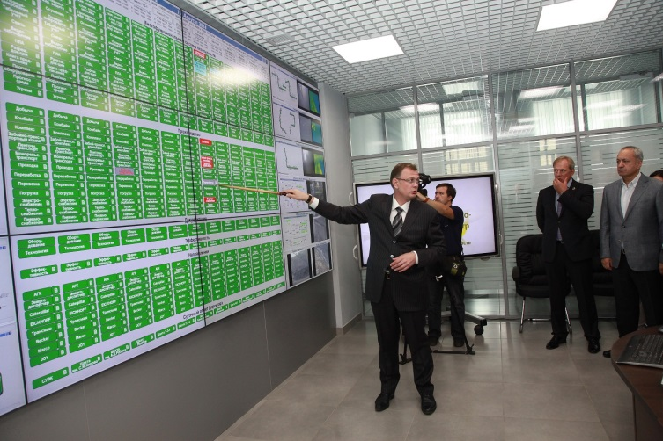
Риск-ориентированный подход
к организации надзорной деятельности
непрерывный мониторинг состояния ОПО в реальном режиме времени с использованием автоматизированной системы управления технологическим процессом;
оперативная оценка рисков возникновения аварий;
- прогнозирование уровня промышленной безопасности, а также обеспечение возможности принятия мер для предотвращения аварий.
Слайд № 20

Slide 22
ПУТИ ПОВЫШЕНИЯ ЭФФЕКТИВНОСИ НАДЗОРНОЙ ДЕЯТЕЛЬНОСТИ НА УГОЛЬНЫХ ШАХТАХ: Продолжать осуществлять главный принцип работы Сибирского управления Ростехнадзора - БЕСКОМПРОМИССНОСТЬ
в полной мере использовать права, предоставленные законодательством Российской Федерации, в вопросах промышленной безопасности, особенно в тех случаях которые представляют угрозу жизни и здоровью людей;
принимать незамедлительные меры реагирования при получении информации или сведений от граждан, общественных организаций или надзорных органов об имеющихся на шахте нарушениях, которые представляют угрозу жизни и здоровью людей;
в обязательном порядке приостанавливать через суд горные работы при выявлении превышения максимально допустимых концентраций газа метана, при выявлении взрывоопасных концентраций пыли, не выполнения мероприятий по пыле-взрыво защите, а также в случае аварий и о травматизма.
продолжить практику постоянного надзора включающую внезапные проверки, без уведомления руководства предприятий, в том числе в вечернее и ночное время и это будет продолжаться.
продолжить практику групповых проверок шахт с привлечение других видов надзора.
Слайд № 21

Slide 23
Благодарю за внимание
Слайд № 22

